Slide 1
Мультиканальная реклама как эффективный инструмент для бизнеса

Slide 2
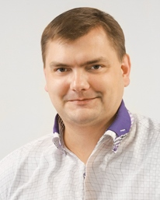
Давайте знакомиться
Александр Григорьев
Директор по развитию Cubo
В компании INGATE DEVELOPMENT с 2009г.
Направление деятельности:
Интеграция поставщиков с сервисом Rookee и Cubo.
Ведение партнерских программ.
Заключение сделок с ключевыми клиентами.

Slide 3
О чем хочу рассказать
01/ Как построить стратегию мультиканального привлечения клиентов.
02/ Какие каналы рекламы и в каких случаях нужно использовать.
03/ Какие ошибки допускают рекламодатели при привлечении клиентов.
04/ Как определить эффективность каждого канала.
05/ Как правильно оценивать рекламные каналы.
+ будет кейс реального клиента.

Slide 4
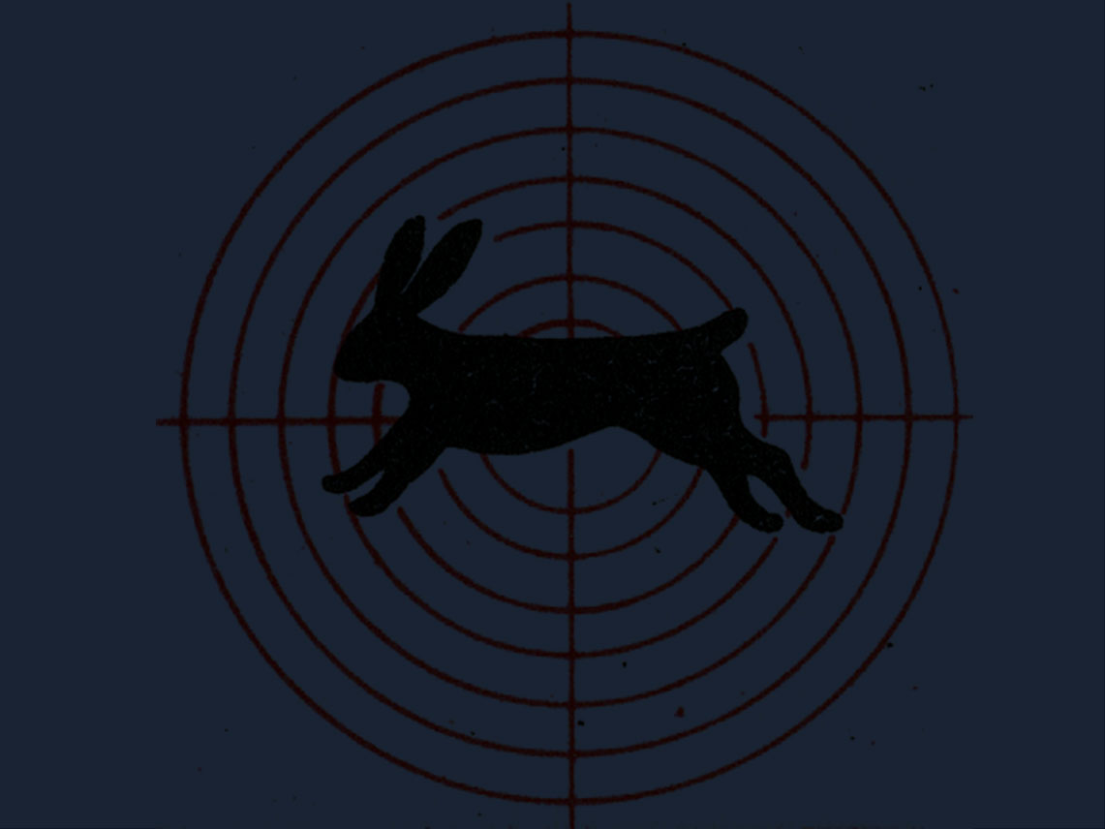
Подготовка к рекламе:
строим стратегию

Slide 5
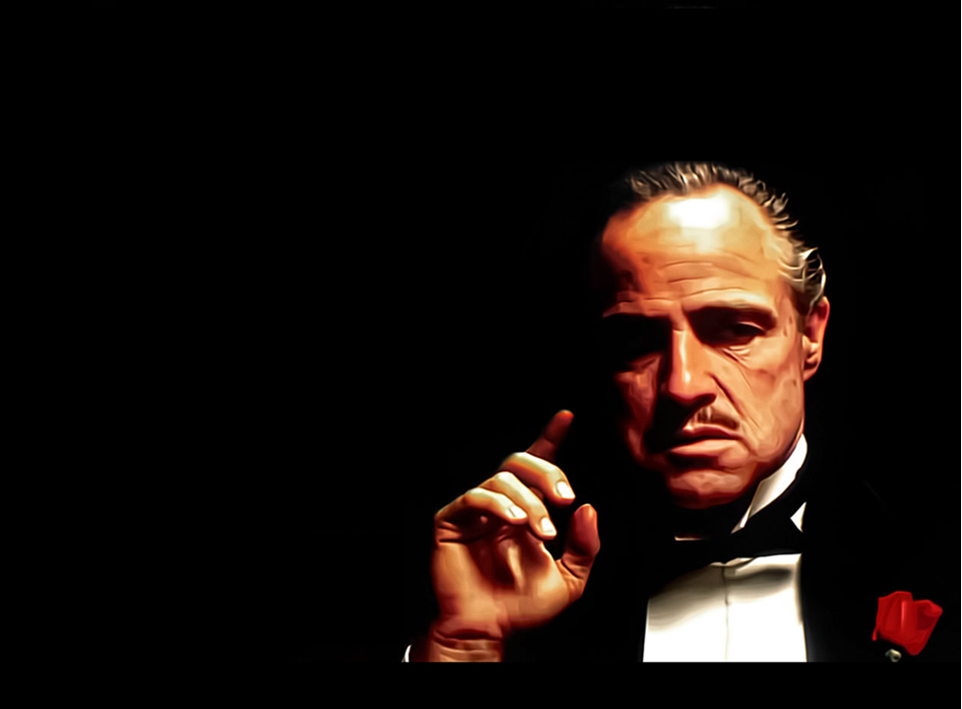
Стратегия
Рекламная стратегия состоит из двух элементов:
создание рекламного посыла,
выбор подходящих рекламных каналов.
Я сделаю тебе предложение,
от которого ты не сможешь отказаться!

Slide 6
Рекламные посылы
Мотивационный подход
Креативная идея
Обращение
Идея

Slide 7
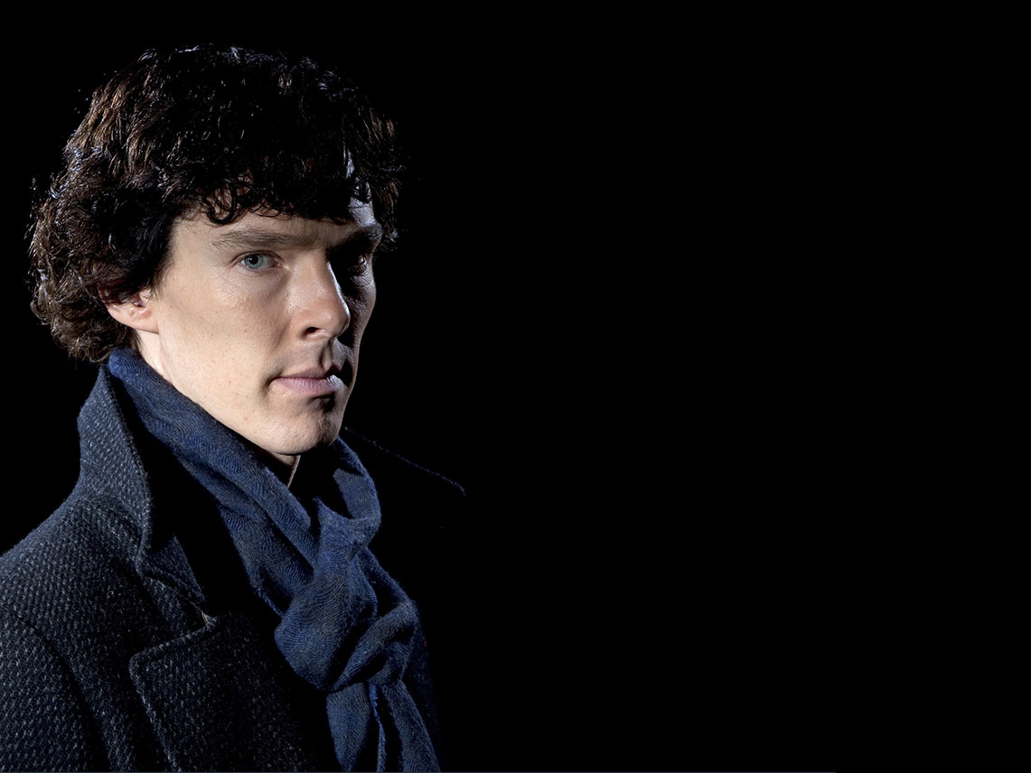
Выбор канала
Специфика бизнеса
Специфика аудитории
ГДЕ
Кто мои клиенты, бро?

Slide 8
Многоканальность как решение
Многоканальность -
больше возможностей для встречи с клиентами
+
МЕДИЙНАЯ
РЕКЛАМА
+
РЕКЛАМА
В СОЦСЕТЯХ
+
EMAIL-
МАРКЕТИНГ
+
SEO
КОНТЕКСТ

Slide 9
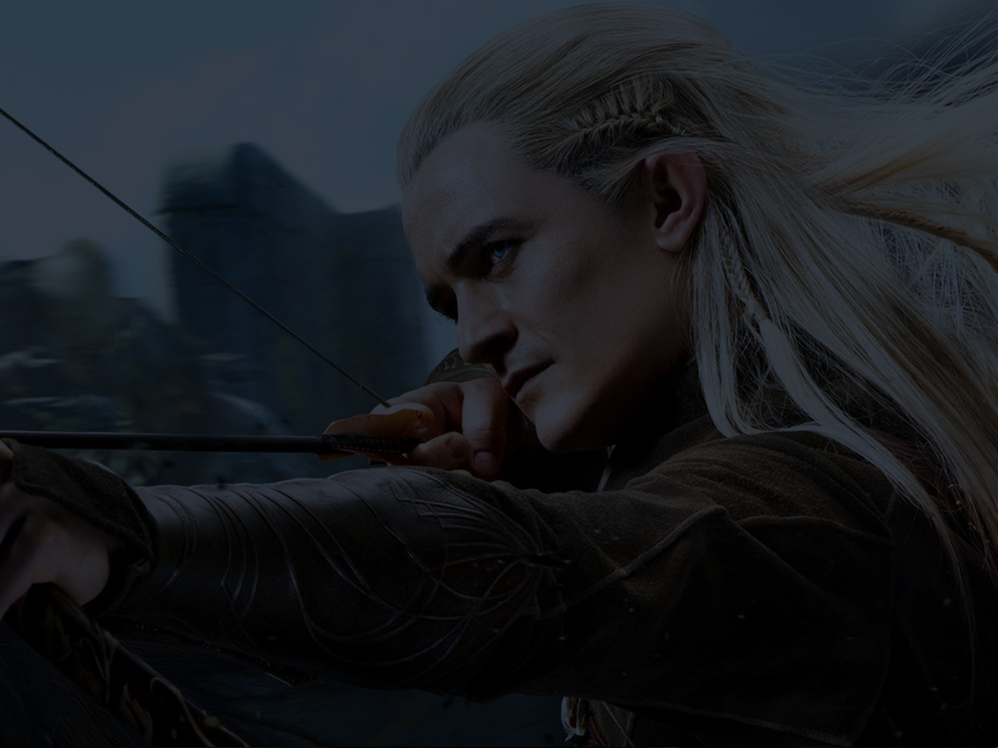
Попадаем прямо в цель
Зачем показывать рекламу пользователям, не являющимся
вашей целевой аудиторией?
Таргетинг практически на 100 % гарантирует, что реклама достигнет целевой аудитории.
Типы таргетинга:
Демографический
Географический
Временной
Контекстный
Поведенческий
Определение целевой аудитории с учётом действий пользователей

Slide 10
Стимулируем к повторным
покупкам
С помощью кросс-канального ретаргетинга возвращайте пользователей на свой сайт и формируйте лояльную аудиторию!
«Если вы один раз продали человеку продукт,
второй раз вам не придётся делать это заново»

Slide 11
Не все каналы одинаково полезны:
как выбрать нужные

Slide 12
Выбираем каналы
Параметры | Контекстная реклама | Медийная реклама | Реклама в соцсетях | Email-маркетинг | SEO
Низкая стоимость
Точный таргетинг
Быстрый результат
Не зависит от алгоритмов Яндекс и Google
Назначение | Стимулирование продаж и привлечение целевой аудитории | Увеличение объёмов продаж, повышение узнаваемости | Стимулирование продаж и привлечение целевой аудитории | Стимулирование продаж | Стимулирование продаж и привлечение целевой аудитории
Сфера применения | Реклама разных товаров и услуг, кроме инновационных и смежных продуктов. Не подходит для раскрутки брендов | Продвижение новых товаров и услуг, в том числе инновационных. Раскрутка брендов. Промо-акции | Реклама товаров массового спроса, мероприятий, услуг, связанных с отдыхом, развлечением, досугом и т.п. | Реклама разных товаров и услуг. Хорошо подходит товарам, у которых дорогая стоимость клика в контексте (более 30-49р.) | Продвижение товаров всех бизнес-тематик и компаний любого масштаба

Slide 13
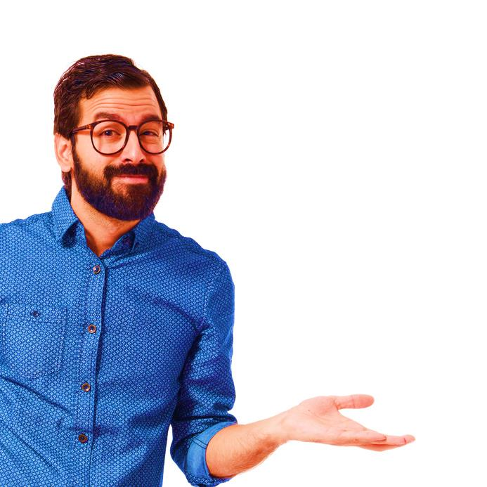
ПОЧЕМУ
НЕ РАБОТАЕТ?

Slide 14
Ошибки рекламодателя
Не достаточно точно определяют специализацию
Не могут понять назначение сайта
Не выделяют «уникальную жилку» в сравнении с сайтами конкурентов
Не понимают, кто целевая аудитория
Не «прорисовывают» сценарии поведения пользователей

Slide 15
На что повлияют ошибки
Тематика сайта: организация свадьбы
Где размещать рекламу
Назначение сайта: заявки на свадьбу
Чем привлечь внимание,
какую рекламу размещать
Уникальное предложение:
эксклюзивные сценарии, бесплатная консультация
Целевая аудитория:
женщины 20-30 лет из Москвы и МО,
которые ищут свадебные платья и
место для проведения праздника
Где размещать рекламу
Мы знаем, кто ищет товар
Сценарии поведения пользователей:
-> страницы с описанием услуг
-> заявка/обратный звонок
Будут ли посетители следовать
вашему сценарию?

Slide 16
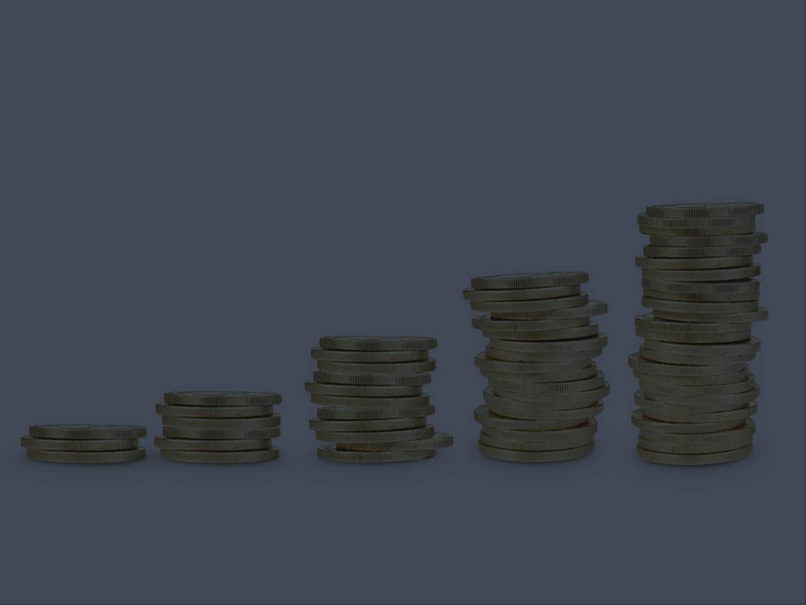
Оцениваем эффективность

Slide 17
Оценка эффективности рекламы
Показы | Конверсия
количество показов количество «видимой» рекламы количество просмотренной рекламы продолжительность показа | коэффициент CTR конверсия после нажатия конверсия после просмотра
Трафик | Медиа
количество посещений количество просмотренных страниц продолжительность посещения количество отказов от посещений | уровень охвата переходы по брендовым запросам прямые заходы на сайт
Продажи | Окупаемость (ROI)
дополнительные продажи частоту и объемы покупок траффик в точках розничной торговли, инициированный рекламой в Интернете | стоимость привлечения покупателей окупаемость инвестиций (полученная выручка/ расходы на рекламу)

Slide 18
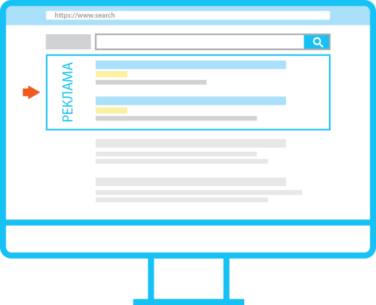
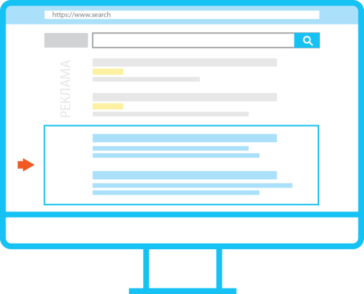
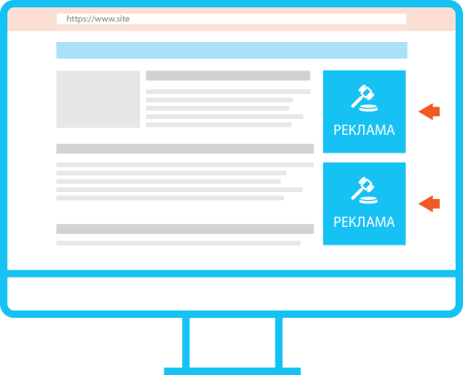
Модели атрибуции
Last Click — последняя рюмка
КОНТЕКСТ
SEO
МЕДИЙКА
0₽ CPO
0₽ CPO
10₽ CPO

Slide 19
Модели атрибуции
Customer Journey
КОНТЕКСТ
SEO
МЕДИЙКА
4₽ CPO
$2₽ CPO
4₽ CPO
10₽ CPO

Slide 20
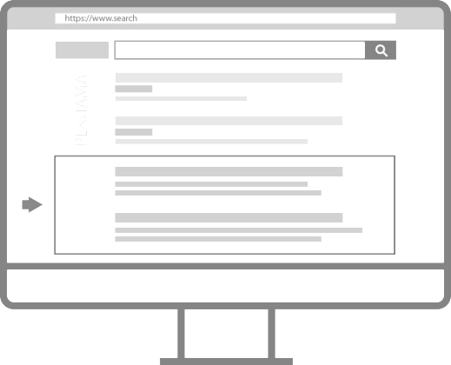
Модели атрибуции
гибрид
КОНТЕКСТ
SEO
МЕДИЙКА
3₽ CPO
$2₽ CPO
7₽ CPO
10₽ CPO
Notes:
http://www.cossa.ru/articles/152/72064/
http://www.marketing.spb.ru/mr/media/online_adv.htm?printversion
http://seopult.tv/programs/ecommerce/multikanalnaya_atributsiya_konversii/text/

Slide 21
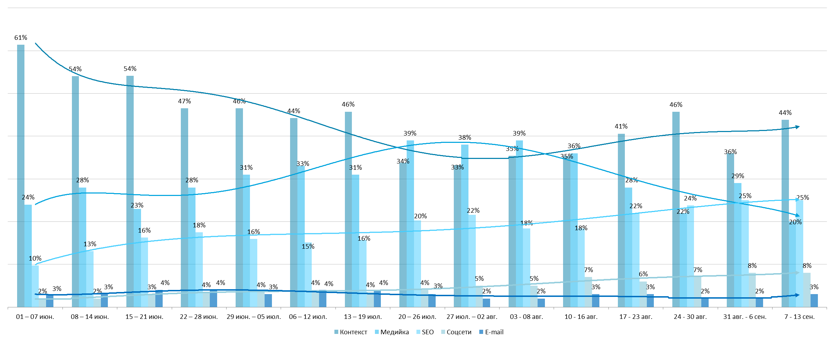
Распределяем бюджет на работающую рекламу

Slide 22
Оцениваем результат

Slide 23
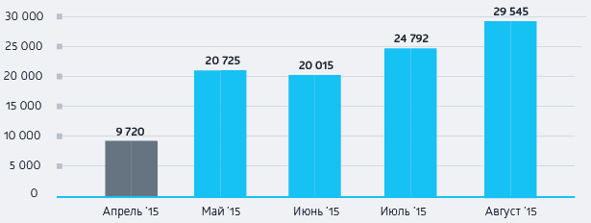
Посещаемость сайта
Посещаемость сaйта до и после подключения сервиса Cubo

Slide 24
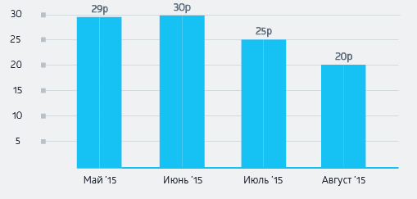
Стоимость перехода
Снижение стоимости перехода после запуска РК

Slide 25
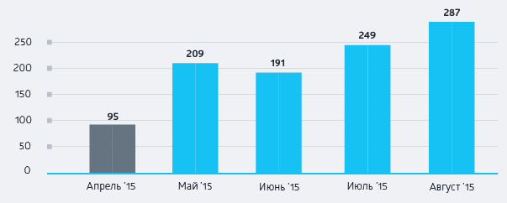
Заказы с сайта
Заказы с сайта до и после запуска РК

Slide 26
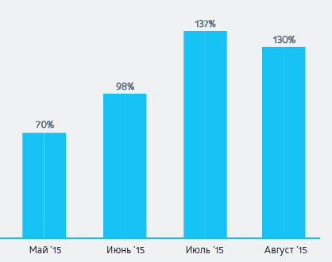
ROI
ROI после запуска РК

Slide 27
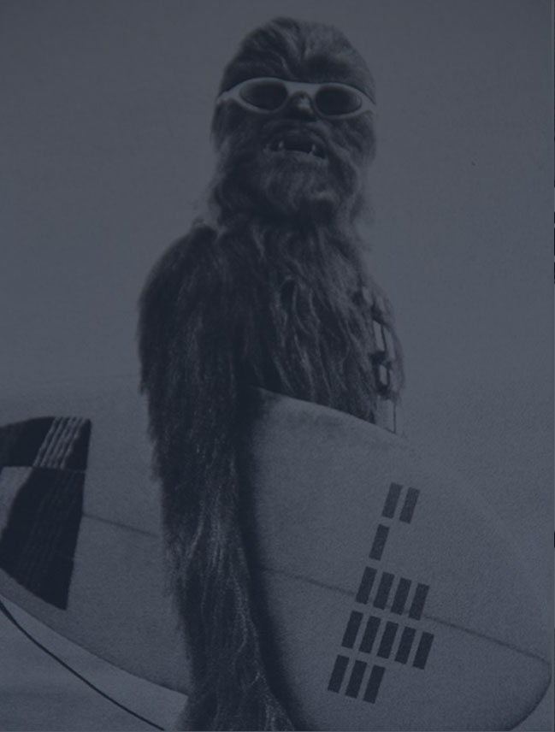
Вопросы?
aleksandr.grigoryev@ingate.ru
www.facebook.com/alexgr.tula

